Slide 1
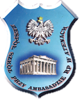
Zygmunt Mineyko
patron naszej szkoły
osiemnasta rocznica nadania imienia szkole

Slide 2
Spis treści:
Zygmunt Mineyko
Losy
Rodzina patrona
Zainteresowania
Działalność narodowowyzwoleńcza
W Grecji
We Francji
Dynastia Papandreou
Osiągnięcia i dziedzictwo
Grób Zygmunta Mineyki
Tablica pamiątkowa od premiera Georgosa Papandreou
Sztandar Zespołu Szkół im. Zygmunta Mineyki przy Ambasadzie Rzeczypospolitej Polskiej w Atenach

Slide 3
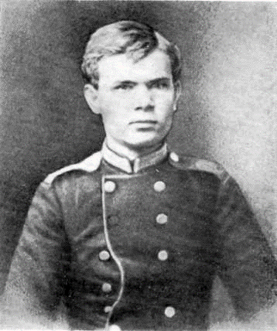
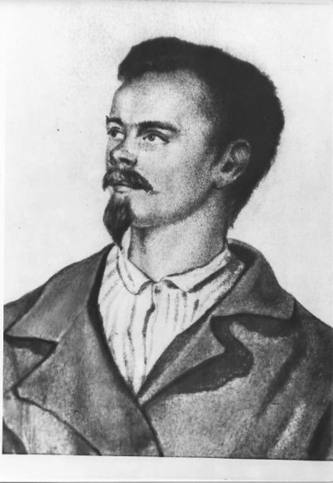
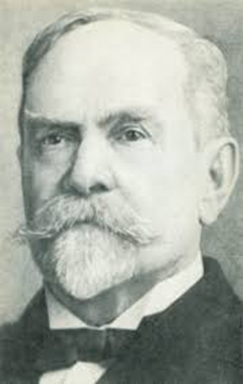
Zygmunt Mineyko
polski arystokrata, powstaniec, oficer, naukowiec i inżynier, naczelnik wojenny powiatu oszmiańskiego w powstaniu styczniowym

Slide 4
Losy
Zygmunt Mineyko urodził się 11 maja 1840 roku w Wilnie; dzieciństwo spędził w Bałwaniszkach (w powiecie oszmiańskim), majątku rodowym ojca. Zmarł 27 grudnia 1825 roku w Atenach, gdzie pochowany został na I Cmentarzu w Atenach. Mineyko znany jest przede wszystkim ze swej działalności politycznej, jak się jednak okazuje – ma na swoim koncie również inne zasługi. Wraz ze swymi rówieśnikami przygotowywał powstanie 1863 roku i brał w nim czynny udział. Zesłany na Sybir uciekł, aby rozpocząć tułaczy żywot, który zaprowadził go najpierw w 1871 roku do Turcji, gdzie przez dwadzieścia lat pracował jako inżynier komunikacji budując koleje, twierdze, drogi strategiczne, odwracając bieg rzeki Hermos. Od 1891 roku pracował w Grecji, gdzie objął stanowisko głównego inżyniera w Ministerstwie Robót Publicznych i piastował je do 1917 roku.

Slide 5
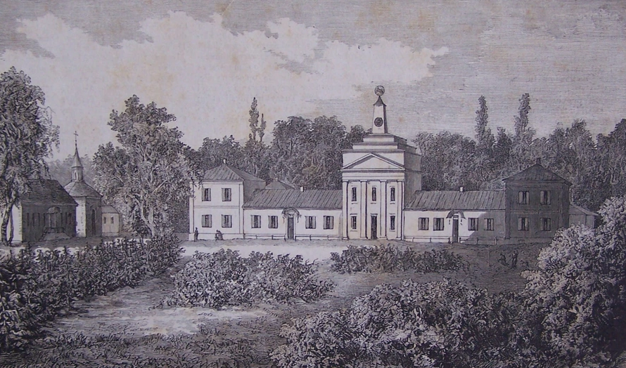
Miasto Oszmiana

Slide 6
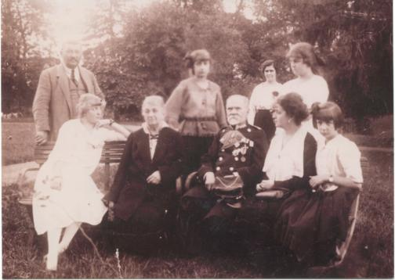
Rodzina patrona
Zygmunt Mineyko urodził się w polskiej rodzinie ziemiańskiej w majątku Bałwaniszki, niedaleko Wilna. Jego ojciec to Stanisław Jerzy Mineyko (powstaniec listopadowy) właściciel średniej wielkości majątku, liczącego około 1000 hektarów, składającego się głównie z lasów, a matka to Cecylia de domo Szukiewicz. Rodzina Mineyków szczyciła się rodowodem arystokratycznym.

Slide 7
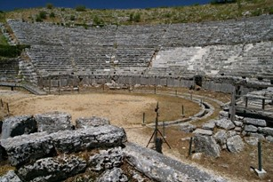
Zainteresowania
Zygmunt Mineyko był zafascynowany historią i kulturą starożytnej Grecji. Do jego najbardziej znanych, a zarazem najbardziej znaczących dokonań należy wkład w odkrycie starożytnej Dodony. Jak sam twierdził pociągała go „archeologia a szczególnie jej część numizmatyczna”. Specjalizował się w budowie dróg i mostów, a w chwilach wolnych – urzeczony krajem i jego niezwykłą przeszłością – pasjonował się archeologią. Wynikiem wielkich fascynacji stało się odkrycie świątyni Dodony w pobliżu Janiny.
Świątynia Zeusa w Dodonie

Slide 8
Działalność narodowyzwoleńcza
W 1858 roku Mineyko ukończył wileńskie liceum. Po ukończeniu studiów Zygmunt Mineyko wyjechał do Turcji, a następnie do Grecji. Jego szwagier Aleksander Tylman był bliskim krewnym rosyjskiego generała Eduarda Totleben, który pomógł Zygmuntowi wstąpić do Akademii Wojskowej w Rosji –Mikołajewskiej Akademii Sztabu Generalnego w Sankt-Petersburgu. Po przegranej wojnie krymskiej Imperium Rosyjskie zostało osłabione gospodarczo i politycznie. Na ziemiach dawnej Rzeczypospolitej Obojga Narodów rozpoczęły się zamieszki skierowane przeciwko caratowi. W 1861 roku Mineyko wrócił w celu prowadzenia antyrosyjskiej agitacji wśród ludności polskiej i białoruskiej. Z powodu prześladowań przez rząd rosyjski Mineyko zmuszony był do wyjazdu do Włoch, gdzie był słuchaczem w Szkole Wojskowej w Genui. Szkoła kształciła wolontariuszy do przyszłego powstania antyrosyjskiego. Podczas powstania styczniowego Mineyko wrócił do kraju i służył w oddziale Mariana Langiewicza, dowodząc pododdziałem kosynierów w bitwach pod Chrobrzem i Grochowiskami. Po rozpadzie oddziału Langiewicza aresztowany przez Austriaków i więziony w Krakowie, skąd później zbiegł. Udał się na Litwę, gdzie został naczelnikiem powiatu oszmiańskiego, organizując oddział powstańczy. Oddział ten 15 czerwca 1863 uległ rozproszeniu pod Rosoliszkami. Mineyko został ujęty i wydany władzom rosyjskim przez miejscowych chłopów. Został przez Rosjan skazany na śmierć. Udało mu się uniknąć kary śmierci dzięki łapówkom wręczonym rosyjskim urzędnikom po sprzedaży majątków rodzinnych. Wyrok został zamieniony na 12 lat ciężkich robót na Syberii. W drodze na zesłanie spotkał francuskich więźniów – uczestników powstania styczniowego wspierających polskie ruchy wolnościowe. Zapamiętał ich nazwiska, aby później przekazać je władzom francuskim.

Slide 9
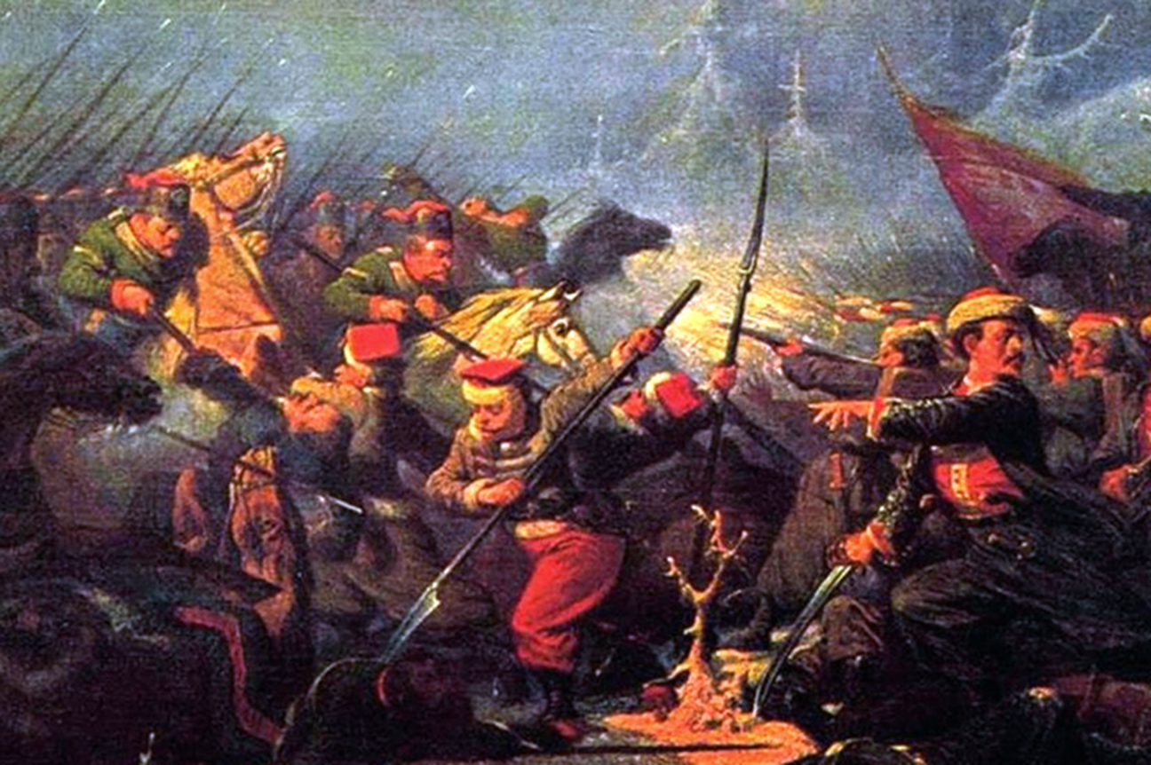
Bitwa pod Grochowiskami

Slide 10
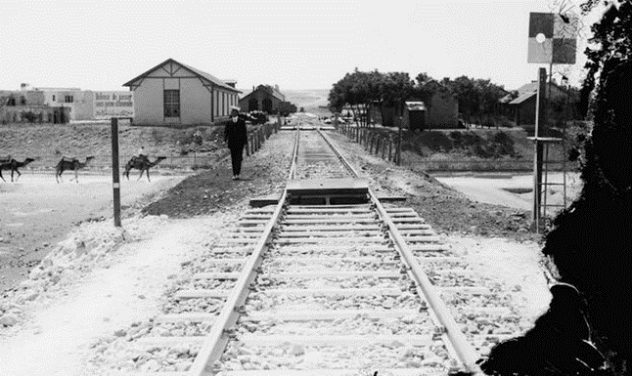
Od 1871 r. przebywał w Turcji, gdzie przez dwadzieścia lat pracował jako inżynier komunikacji budując koleje, twierdze, drogi strategiczne.

Slide 11

W Grecji
W Grecji Mineyko został mianowany naczelnym inżynierem prowincji Epiru i Tesalii. W 1878 roku dokonał sensacyjnego odkrycia archeologicznego. Jego wyprawa znalazła ślady świątyni Zeusa w Dodonie. Naukowiec stworzył mapę topograficzną i etnologiczną Epiru, napisał wiele prac naukowych na temat historii i kultury Grecji. W 1880 roku ożenił się z Prozerpiną Manarys – córką dyrektora liceum w Jáninie (Grecja). W 1891 roku ich rodzina osiedliła się w Atenach. Mineyko został mianowany głównym inżynierem Ministerstwa Robót Publicznych Grecji. Był również członkiem Komitetu Wykonawczego na Krecie, a w 1897 roku został szefem sekcji topograficznej Sztabu Generalnego armii greckiej. Brał udział w rekonstrukcji i w renowacji antycznych obiektów olimpijskich, w tym Stadionu Panathinaikos (Kalimarmaro) goszczącego pierwsze nowożytne Igrzyska Olimpijskie w 1896 roku. Podczas igrzysk Mineyko pisał sprawozdania ze stadionu olimpijskiego do polskiej gazety „Czas”. W polskich czasopismach wydawanych w Krakowie i we Lwowie publikował listy, przedstawiając problemy greckiej polityki dotyczące konfliktów etnicznych z progreckiego punktu widzenia. Mineyko wziął udział w wojnie grecko-tureckiej w 1897 roku. Podczas I wojny bałkańskiej, jego plany strategiczne były kluczowe w osiągnięciu przez Greków kilku znaczących zwycięstw. Pracował jako główny inżynier w Ministerstwie Robót Publicznych do sierpnia 1917 roku, kiedy to dostał zawału serca. Choroba spowodowała dymisję. Zygmunt Mineyko zmarł 27 grudnia 1925 roku.

Slide 12
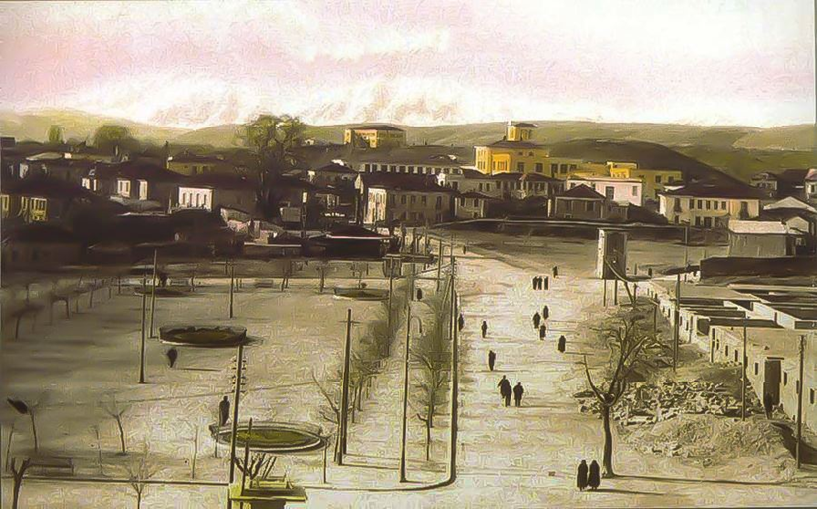
Plac w centrum Jániny

Slide 13
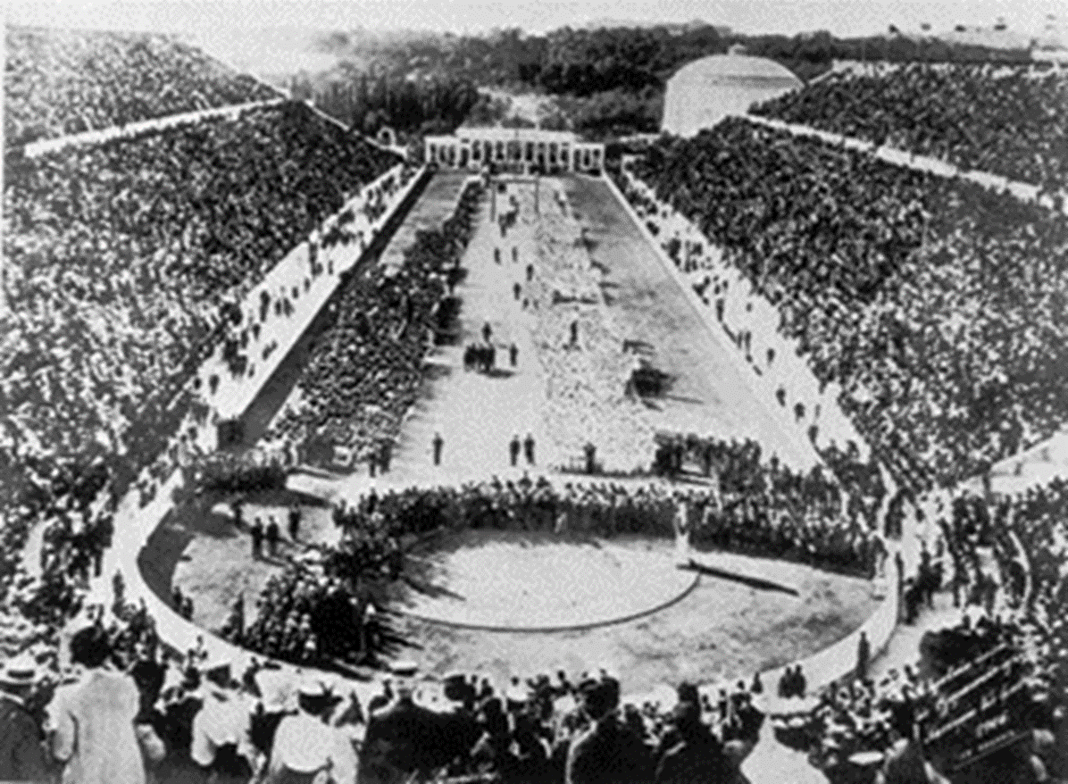
Kalimarmaro (stadion Panathinaikosu)

Slide 14

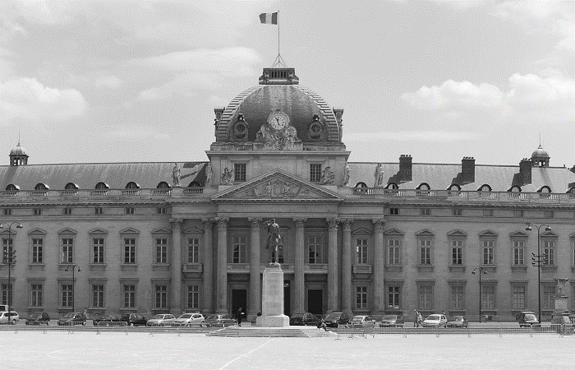
We Francji
W 1865 roku Mineyce udało się uciec z syberyjskiego wygnania. Opuścił Imperium Rosyjskie na angielskim statku pod fałszywym nazwiskiem hrabiego Meberthe. W Paryżu poprosił o audiencję u Napoleona III, aby poinformować go o francuskich oficerach, uczestnikach powstania styczniowego, których spotkał na Syberii. Kiedy w 1868 roku Aleksander II odwiedził Francję, cesarz poruszył temat francuskich zesłańców. Rosyjski monarcha nie mógł zaprzeczyć liście konkretnych nazwisk. Więźniowie wkrótce zostali uwolnieni. Francuski rząd w podzięce zapewnił Mineyce możliwość dalszej edukacji w elitarnej École Militaire w Paryżu. Po ukończeniu studiów na wydziale inżynierii lądowej i wodnej Mineyko prowadził budowę linii kolejowych, mostów i kanałów w Bułgarii, Turcji i Grecji. W 1870 roku walczył we Francji w wojnie francusko-pruskiej.

Slide 15
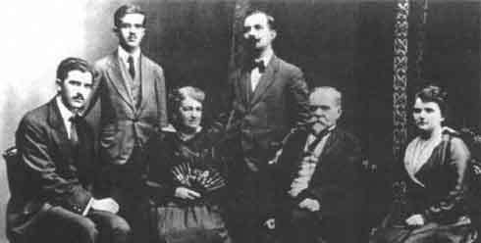
Dynastia Papandreou
Zygmunt Mineyko i Prozerpina Manarys wychowali dwóch synów i pięć córek. Jedna z ich córek, Sophia, wyszła za mąż za Georgiosa Papandreou, gubernatora wyspy Chios, który został trzykrotnym premierem Grecji. Ich syn, Andreas Papandreou, który urodził się w Chios w 1919 roku – grecki ekonomista, polityk socjalistyczny również sprawował urząd premiera Grecji przez trzy kadencje. W 1984 roku Andreas Papandreou złożył oficjalną wizytę w Polsce. Powszechnie uważa się, że chciał odwiedzić rodzinną wioskę jego dziadka znajdującą się w owym czasie na terenie sowieckiej Białorusi. Powiedziano mu, że wieś ta już nie istnieje. Syn Andreasa Papandreou i prawnuk Zygmunta Mineyki, Georgos Papandreou został trzecim członkiem rodziny Papandreou, wybranym na urząd premiera (2009–2011).

Slide 16
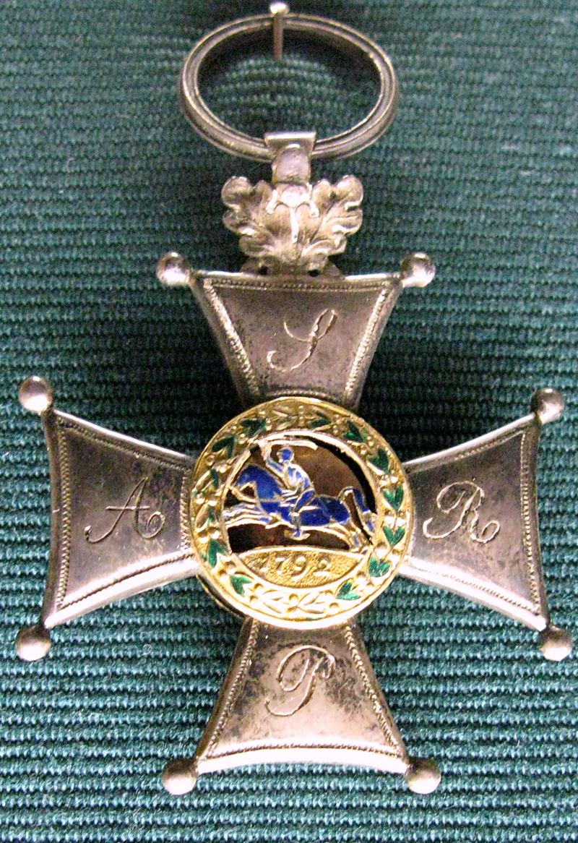
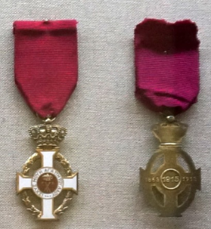
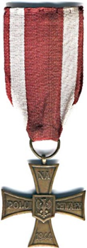
Osiągnięcia i dziedzictwo
Zygmunt Mineyko mówił w języku polskim, białoruskim, litewskim, rosyjskim, francuskim, angielskim, tureckim i greckim, był doskonałym jeźdźcem konnym i myśliwym. Grecki parlament ogłosił go honorowym obywatelem Grecji w 1910. Po zakończeniu I wojny bałkańskiej został także odznaczony wysokim greckim orderem zasługi – Złotym Krzyżem Orderu Jerzego I w 1913.
Podczas podróży do Rzeczypospolitej w 1922 roku Mineyko otrzymał polskie odznaczenia wojskowe takie jak Krzyż Srebrny Orderu Virtuti Militari i trzykrotnie Krzyż Walecznych oraz stopień pułkownika w stanie spoczynku, a także doktorat honoris causa na Uniwersytecie Lwowskim. Mineyko powierzył swoje wspomnienia i artykuły Bibliotece Uniwersytetu Jagiellońskiego, a bogatą kolekcję numizmatyczną przekazał Uniwersytetowi Wileńskiemu. Księga jego wspomnień Z Tajgi pod Akropol. Wspomnienia z lat 1848–1866 (w języku polskim) została opublikowana w Warszawie w 1971 roku.
Jedna z ulic białoruskiego miasta Oszmiany została nazwana jego imieniem. Jest on również patronem Zespołu Szkół przy Ambasadzie Rzeczypospolitej Polskiej w Atenach.
Krzyż Srebrny Orderu Virtuti Militari
Order Jerzego I
Krzyż Walecznych

Slide 17
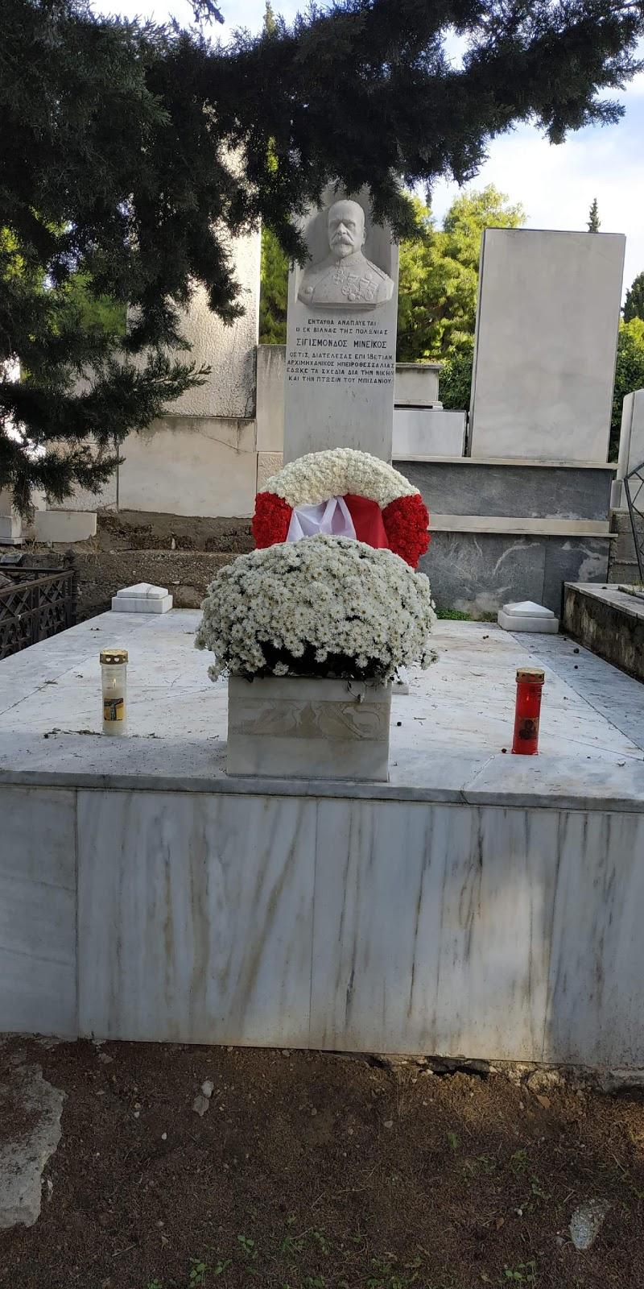
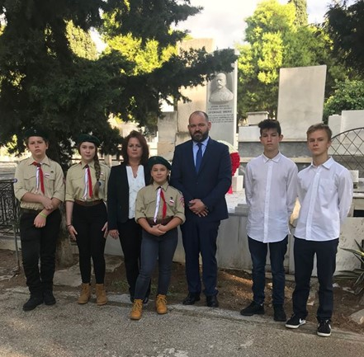
Grób Zygmunta Mineyki
Jego grób znajduje się na I Cmentarzu w Atenach.

Slide 18
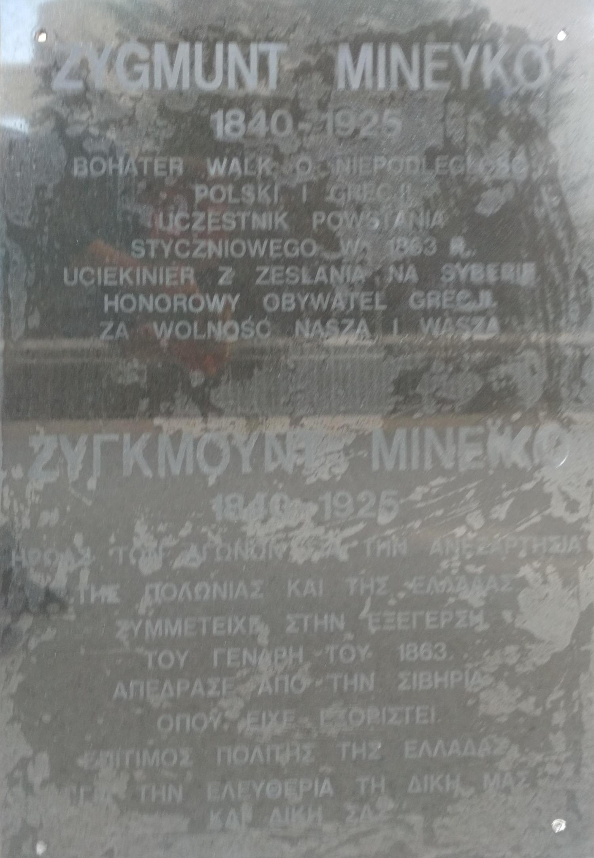
Tablica pamiątkowa od premiera Grecji Georgiosa Papandreou
Premier Grecji Georgos Papandreou, prawnuk Zygmunta Mineyki, z okazji uroczystości nadania imienia szkole odwiedził Zespół Szkół w Atenach wręczając tablicę upamiętniającą patrona szkoły.

Slide 19
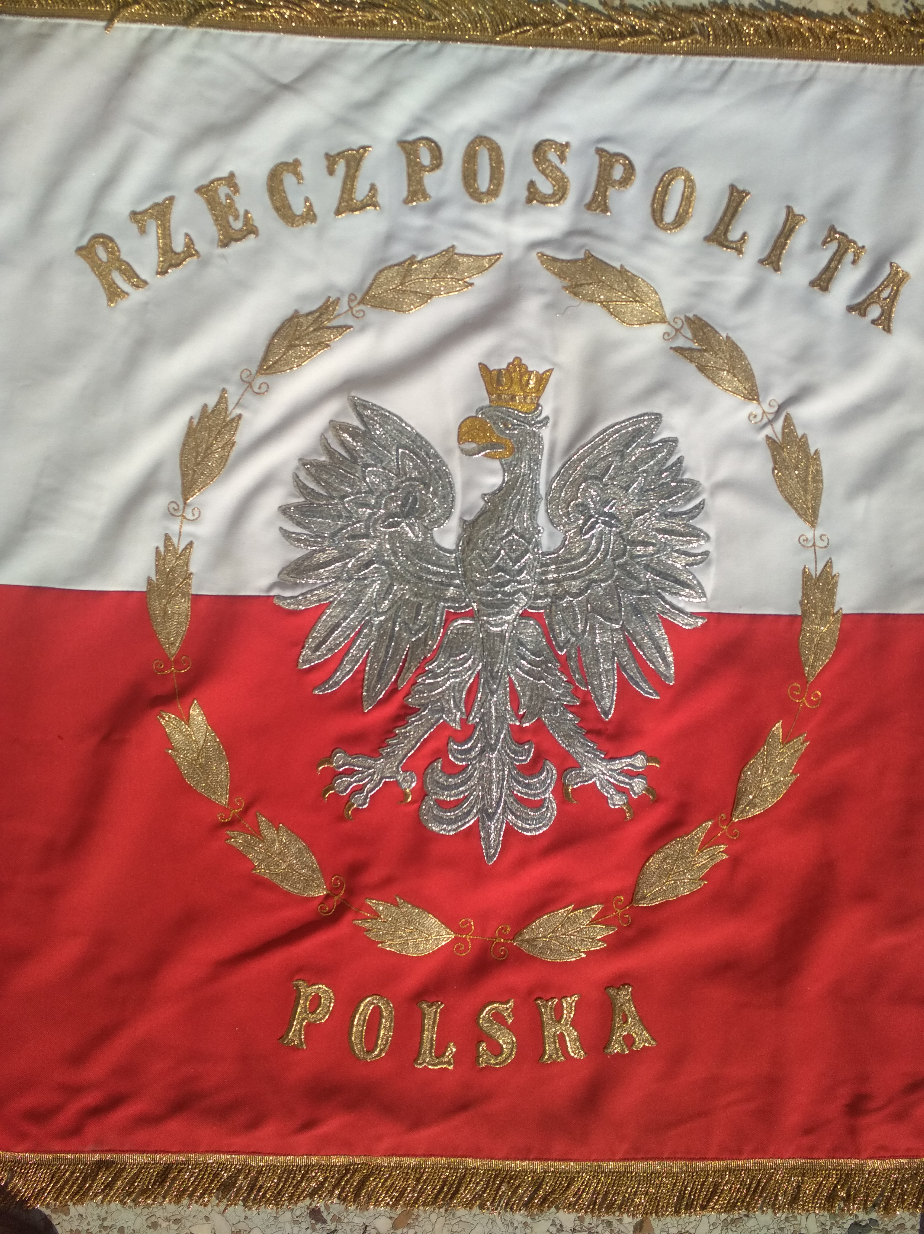
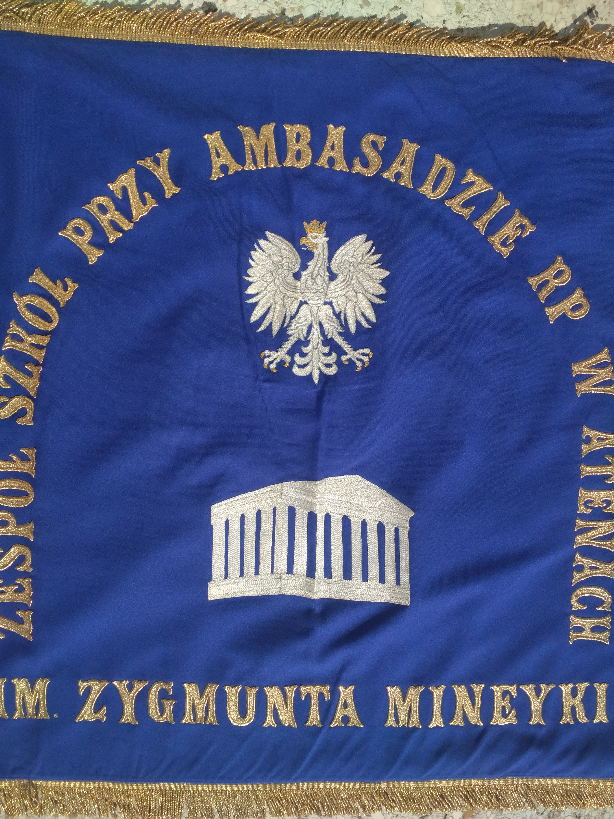
Sztandar Zespołu Szkół im. Zygmunta Mineyki przy Ambasadzie Rzeczypospolitej Polskiej w Atenach

Slide 20
Dziękujemy za uwagę!!!
Autorzy: Julia Nizianty i Łukasz Święćkowski
klasa VIII nauczanie ramowe

Slide 21
Źródła:
https://pl.wikipedia.org/wiki/Zygmunt_Mineyko
https://polonika.pl/polonik-tygodnia/grob-mineyki-w-atenach
Zygmunt Mineyko (1840–1925) and George Papandreu as family in Greece
Album Rodziny Mineyków

